Slide 1
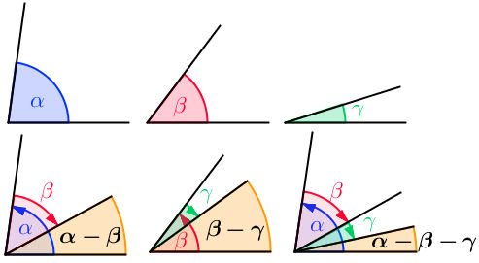
Seštevanje in odštevanje kotov
Marec, 2020

Slide 2
Seštevamo in odštevamo lahko na dva načina
način: računsko
način: grafično

Slide 3
Računsko seštevanje in odštevanje
Zapomni si: 1°= 60'
Pretvori v minute.
51°32'= 51 ∙ 60' + 32' = 3060' + 32' = 3092'
6° 28' = 6 ∙ 60' + 28' = 360' + 28' = 388'
20° 5' = 20 ∙ 60' + 5' = 1200' + 5' = 1205'

Slide 4
Izračunaj.
53°15' 15°56‚ Ker je 80'= 1°20',
+ 5°25' + 18°24‚ zato je vsota:
58°40' 23°80' → 24° 20'
154°57' 251°35' 250°95'
- 18°44' - 152°59' → - 152°59'
136°13' 98°36'
Ker ne moremo odšteti,
moramo 1° spremeniti v minute (60')

Slide 5
Grafično seštevanje in odštevanje
Imamo kot 30° in kot 130°. Oba skupaj merita 160°.
Potek reševanja grafičnega seštevanja.
korak: na obeh kotih narišemo enake loke. Narišemo poljuben poltrak z izhodiščem in mu začrtamo lok (enak kot ostalima dvema).

Slide 6
2. Korak: S šestilom izmerimo velikost prvega kota. Prenesemo jo na novi lok (narišemo ga na poltraku – vbodemo na presečišče med poltrakom in lokom, ter naredimo novo presečišče med lokoma – slika 2).

Slide 7
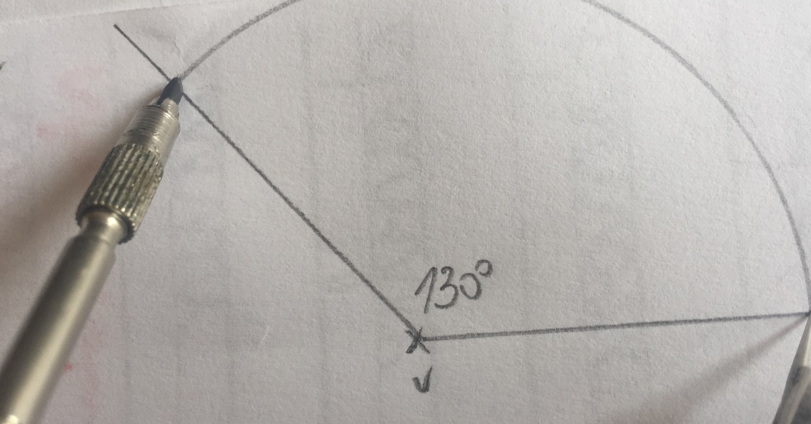
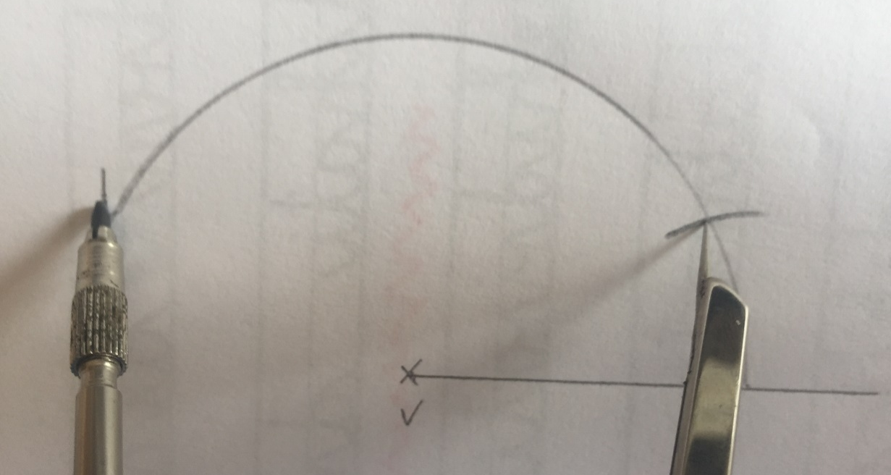
3. korak: s šestilom odmerimo velikost drugega kota. Prištejemo kot k že narisanemu kotu.

Slide 8
Dobimo nov kot. Velikost je enaka vsoti obeh kotov (v našem primeru 160°).

Slide 9
Zapis v zvezek….

Slide 10
Seštevanje in odštevanje kotov
Kote lahko seštevamo in odštevamo na dva načina (grafično ali računsko).
Grafično
Kadar seštevamo in odštevamo grafično, moramo biti pozorni, da so loki pri vseh kotih enaki.

Slide 11
b) Računsko
Kadar pa seštevamo in odštevamo računsko, moramo paziti pri primerih, ko je potrebno stopinjo (1° spremeniti v 60' ), da lahko odštejemo oziroma dobimo pravilno vsoto.
251°35' 250°95' 1°= 60'
- 152°59' - 152°59' 251° 35' → 250° 96'
98°36'

Slide 12
Pomagaj si z učbenikom
Reši naloge, ki so v učbeniku pod naslovom Seštevanje in odštevanje kotov

